Slide 1
Clase 14: Simulación
Profesor: Pablo J Piccoli Bornia
Auxiliares: Daniela Longas M Victoria Tolosa

Slide 2

Métodos Analíticos y Programación
Montecarlo
Pablo J Piccoli Bornia
Pablo J Piccoli Bornia

Slide 3
Métodos Analíticos y Programación
Simulación de Montecarlo
Cuando obtener resultados exactos es complicado, la simulación Montecarlo
permite estimarlos a partir de experimentos aleatorios en contextos con
incertidumbre o variabilidad.
▶ Repetimos muchas veces un experimento aleatorio.
▶ Registramos los resultados obtenidos.
▶ Calculamos promedios, probabilidades u otras medidas de interés.
Idea clave: cuando no podemos calcular una solución exacta, podemos simular
muchas veces y observar el comportamiento del sistema.
Pablo J Piccoli Bornia
Pablo J Piccoli Bornia

Slide 4
Métodos Analíticos y Programación
Simulación de Montecarlo
Ejemplo de esto podría ser lanzar un dado de 6 caras.
Nosotros sabemos que la probabilidad de que toque un número en particular al arrojarlo es de ⅙. Ahora bien, si nos dicen que un lado está trucado? Cómo haríamos para saber cuál es ese lado en cuestión.
Idea: Tirar el dado 1000 veces y dividir por mil la cantidad de de veces que tocó dicho lado. Para el número cuyo resultado sea mayor a ⅙, ese es el lado trucado.
Pablo J Piccoli Bornia
Pablo J Piccoli Bornia

Slide 5
Métodos Analíticos y Programación
Simulación de Montecarlo
Nosotros podemos tirar 1K veces un dado?
Si, pero es sumamente impráctico. La computación ya resolvió esto por nosotros mediante un concepto visto en clases anteriores: la recursión.
Podemos también simular el comportamiento aleatorio con una librería ya vista en la materia: random
Pablo J Piccoli Bornia
Pablo J Piccoli Bornia

Slide 6
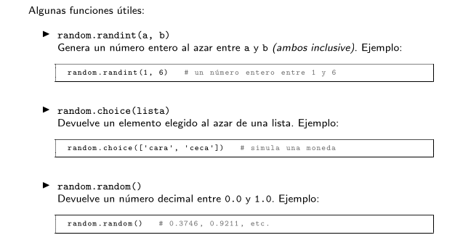
Métodos Analíticos y Programación
Comandos librería random
Pablo J Piccoli Bornia
Pablo J Piccoli Bornia

Slide 7
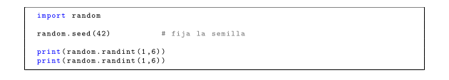
Métodos Analíticos y Programación
Concepto: semilla
Una semilla (seed) es un número que suele ser input de un generador de resultados random. Si cargamos una semilla a una instancia de python, obtendremos siempre los mismos resultados “random”.
Es una manera de generar resultados aleatorios pro replicables
Pablo J Piccoli Bornia
Pablo J Piccoli Bornia

Slide 8
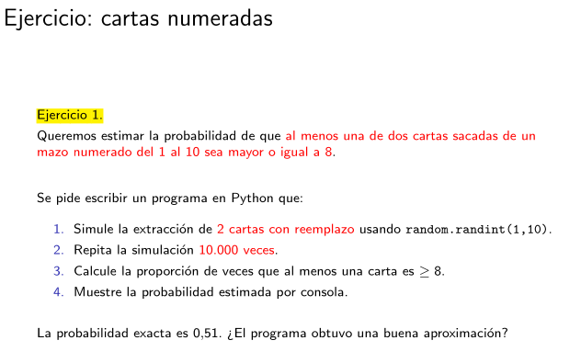
Métodos Analíticos y Programación
Ej 1
Pablo J Piccoli Bornia
Pablo J Piccoli Bornia

Slide 9
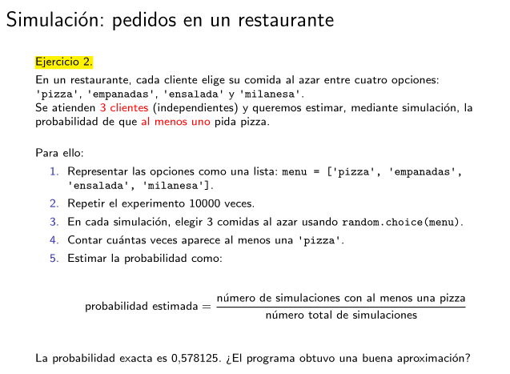
Métodos Analíticos y Programación
Ej 2
Pablo J Piccoli Bornia
Pablo J Piccoli Bornia

Slide 10
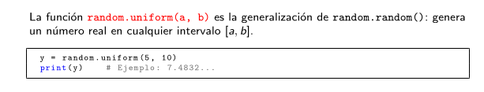
Métodos Analíticos y Programación
Variables continuas
Cuando queremos modelar casos discretos (arrojar un dado) random.randint(a,b) is the way to go.
Si queremos modelar algo que varía de manera continua podemos usar random.random() o su generalización random.uniform(a,b)
Pablo J Piccoli Bornia
Pablo J Piccoli Bornia

Slide 11
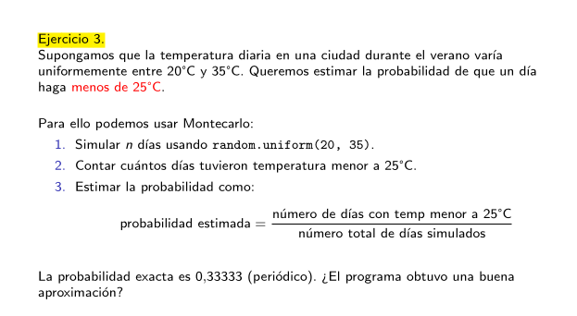
Métodos Analíticos y Programación
Ej 3
Pablo J Piccoli Bornia
Pablo J Piccoli Bornia

Slide 12
Métodos Analíticos y Programación
Experimentos con memoria/duración variable
Ciertos experimentos no tienen una cantidad N fija de veces en la cual son ejecutados, si no que dependen de que suceda cierto evento.
Ej5:
Calcular la cantidad promedio de tiradas que uno debe hacer de un dado hasta que sale el número 6.
De la misma forma, hay ciertos experimentos que tienen “memoria” y deben guardar resultados intermedios para poder ejecutarse
Ej6:
Calcular la cantidad promedio de veces que hay que tirar un dado de manera de que salgan 2 caras consecutivas.
Pablo J Piccoli Bornia
Pablo J Piccoli Bornia

